Slide 1
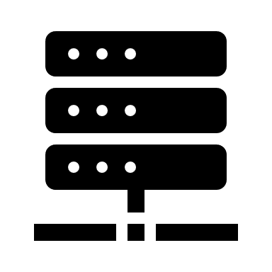
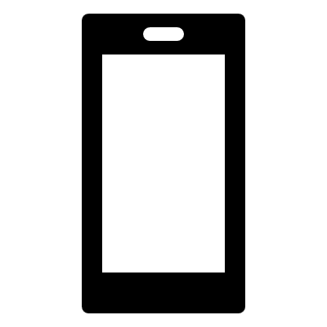

비트코인 노드
거래소 / 지갑
* 서비스제공영역 *
웹애플리케이션
월렛 API
라이트코인 노드
REST API
JSON-RPC
Spring Boot
Controller / Scheduler
Kafka / Firebase
비트코인캐시 등 비트계열 노드
Kafka / Firebase
Notification
이더리움(ERC-20) 노드
데이터베이스
MySQL/MariaDB
이더리움클래식노드

